Slide 1
前端项目部署实战
2024年4月 - 补充视频

Slide 2
一、npmrc配置更新
https://docs.ffffee.com/electron/electron-npmrc.html
需要课程中把
registry=https://registry.npm.taobao.com
镜像改为下面的镜像地址
registry=https://registry.npmmirror.com

Slide 3
二、安装node 更新（1）
如何使用国内镜像下载和解压 nodejs
https://registry.npmmirror.com/binary.html
如何查看centos的架构：arch
https://registry.npmmirror.com/-/binary/node/v18.20.2/node-v18.20.2-linux-x64.tar.gz
https://docs.ffffee.com/linux/Centos%E5%A6%82%E4%BD%95%E5%AE%89%E8%A3%85nodejs-%E5%9B%BD%E5%86%85%E9%95%9C%E5%83%8F.html

Slide 4
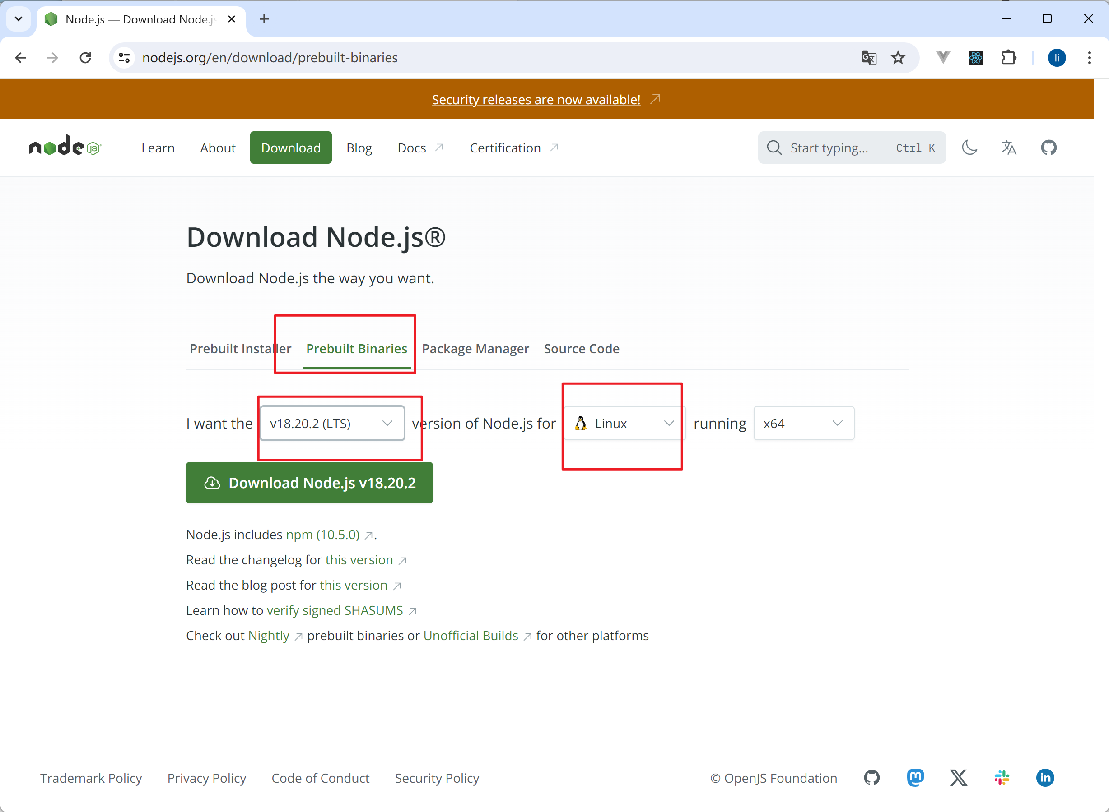
二、安装node 更新（2）
https://nodejs.org/
Linux node官网的方式下载

Slide 5
三、docker nginx 部署项目
1. 前端项目打包 vite.config.js 配置gzip/br压缩
2. 前端项目nginx docker michaelknightdriver/docker-nginx-brotli
3. docker nginx https配置
4. docker nginx http2配置
5. money-manger 综合实战项目部署到云服务器
6. 增加 Jenkins 方式自动化部署项目

Slide 6
1. 前端项目打包 vite.config.js 配置gzip/br压缩
使用vite创建一个vue项目
https://cn.vitejs.dev/
并且配置vite.config.js gzip/br压缩
配置vite.config.js 代码分割

Slide 7
2. 前端项目docker nginx 配置
默认的nginx配置
使用镜像michaelknightdriver/docker-nginx-brotli替换 nginx官方的
动态压缩和使用预压缩文件区别 cpu 利用率
浏览器响应头查看br/gzip
https://docs.ffffee.com/frontend/240404-一图搞懂chrome-network面板.html

Slide 8
3. docker nginx https配置
注册域名（自行 阿里云APP - 运维 - 域名注册）
域名ICP备案（自行 阿里云APP - 运维 - ICP备案）
阿里云域名解析（首次）
阿里云ssl证书申请（免费）
下载nginx ssl证书
nginx 添加ssl证书
部署到云服务器
云服务器端口放行

Slide 9
4. docker nginx http2配置
http2配置需要是https的
http2的有哪些优点（HTTP/2，作为HTTP协议的重大更新，引入了许多改进，以优化Web性能和增强用户体验）

Slide 10
4.1 http2的有哪些优点 （1）
二进制协议：HTTP/2采用二进制格式传输数据，而不是HTTP/1.x中的文本格式。二进制协议更易于解析、更高效且错误更少。
多路复用：HTTP/2允许在单个TCP连接上同时发送多个请求和响应。这消除了HTTP/1.x中的线头阻塞问题，即之前多个HTTP请求必须按顺序响应，现在则可以交错请求和响应，从而提高了加载速度和效率。
头部压缩：HTTP/2引入了HPACK压缩格式，用于减少传输的头部大小。通过压缩这些头部信息，可以减少带宽使用，提高传输速度。
服务器推送：HTTP/2中的服务器推送允许服务器在客户端请求之前就发送资源，这可以进一步提高页面加载速度。服务器可以主动推送关联资源，如样式表和JavaScript文件，这样客户端就不必单独请求这些资源。

Slide 11
4.1 http2的有哪些优点 （2）
流优先级：HTTP/2允许设置请求之间的优先级。这意味着客户端可以指示哪些资源更重要，因此可以先加载关键资源，从而提高用户体验。
连接复用：通过多路复用，HTTP/2使得多个请求和响应可以共享同一个连接，这减少了建立多个连接的开销和复杂性，提高了资源的使用效率。
这些特性使HTTP/2在Web性能和效率方面相比于HTTP/1.x有显著的提升。多数现代浏览器和Web服务器已支持HTTP/2，许多网站也已经迁移到这一新的协议。

Slide 12
5. 综合实战项目部署到云服务器
项目讲解money-manger
使用ssh登录云服务器
docker compose up --build -d 一键部署项目
端口放行（可以是非443端口）
外网访问 https://docs.ffffee.com:8443

Slide 13
6. 增加 Jenkins 方式自动化部署项目
docker compose 本地启动 Jenkins
Jenkins 配置插件等
Jenkins 拉取远程的服务器代码
Jenkins ssh方式登录远程服务器并执行命令部署项目
Jenkins 定时拉去项目有更新则自动部署
Jenkins + gitee webhook 触发自动部署

